Slide 1
Офис мебели
Изготвил: Бахрие Руфад
Фак. №095027
Спец. : Бизнес информатика
Група 25
Курс II

Slide 2
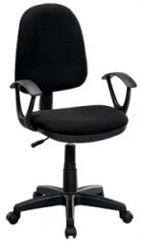
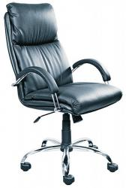
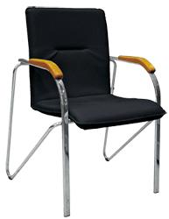
Столове
Работен стол
Директорски стол
Посетителски стол

Slide 3
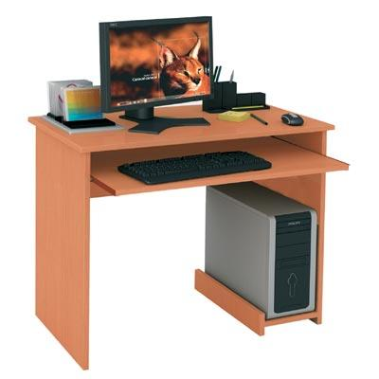
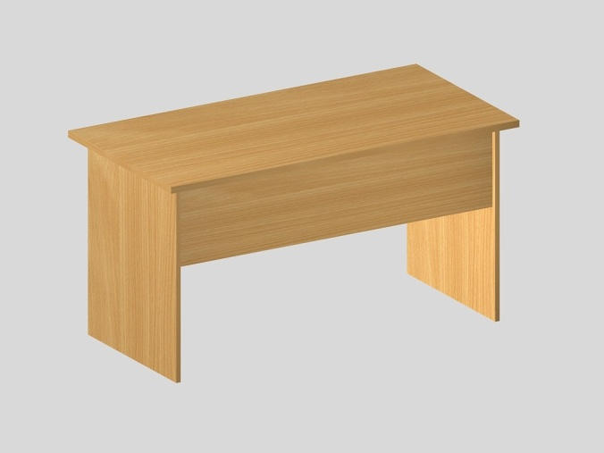
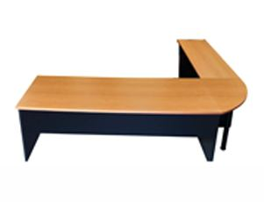
Офис бюра
Ученическо бюро
Офис бюро с дебелина на плота
Композиция от две офис бюра и ъглов сектор

Slide 4
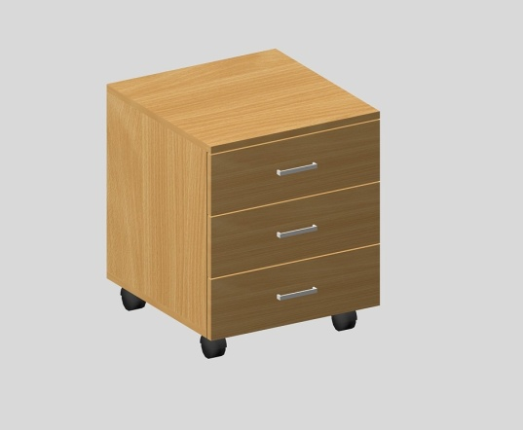
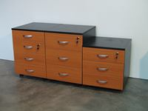
Контейнери и кардекси
Офис контейнер без заключване
Офис контейнер със заключване

Slide 5
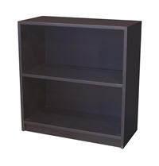
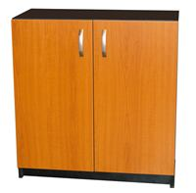
Офис шкафове
Офис шкаф от без врати
Офис шкаф с врати

Slide 6
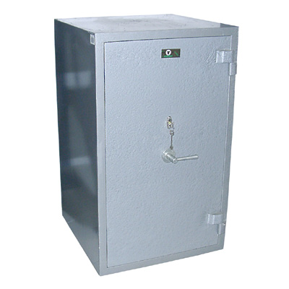
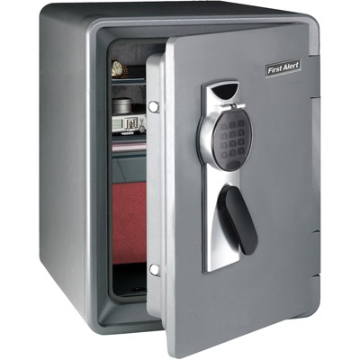
Каси и сейфове
Метална каса
Сейф с дигитален код

Slide 7
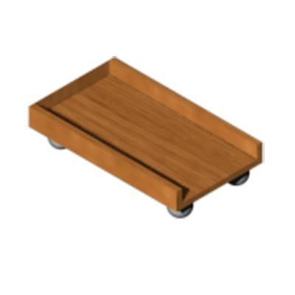
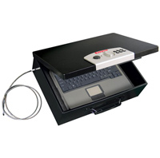
Други мебели
Кутия за компютър
Кутия за съхранение

Slide 8
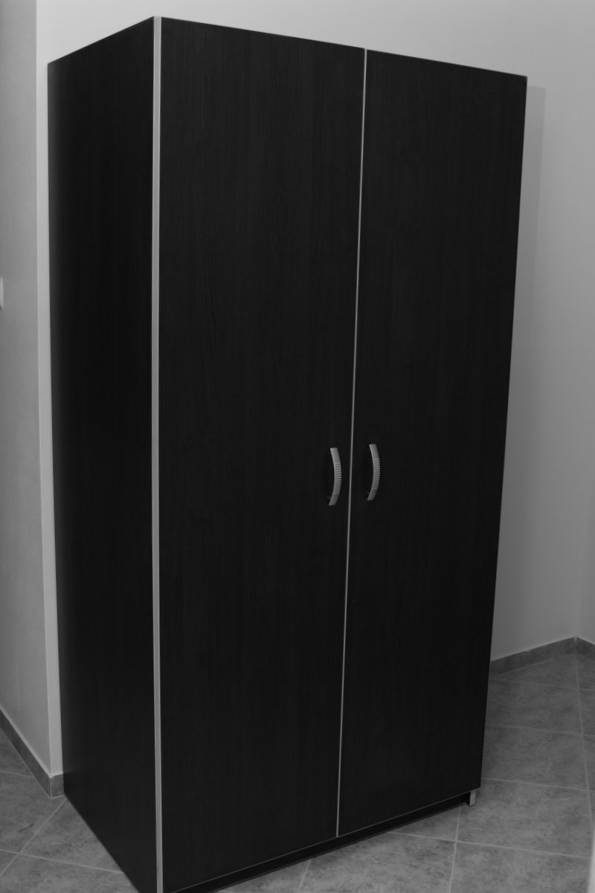
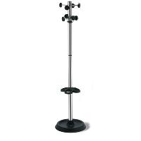
Други мебели
Офис гардероб
Закачалки

Slide 9
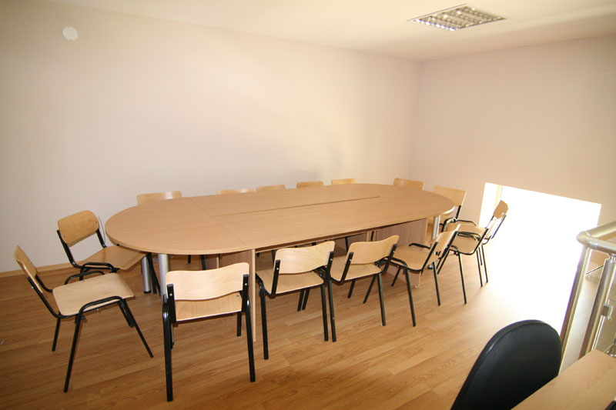
Заседателни маси

Slide 10
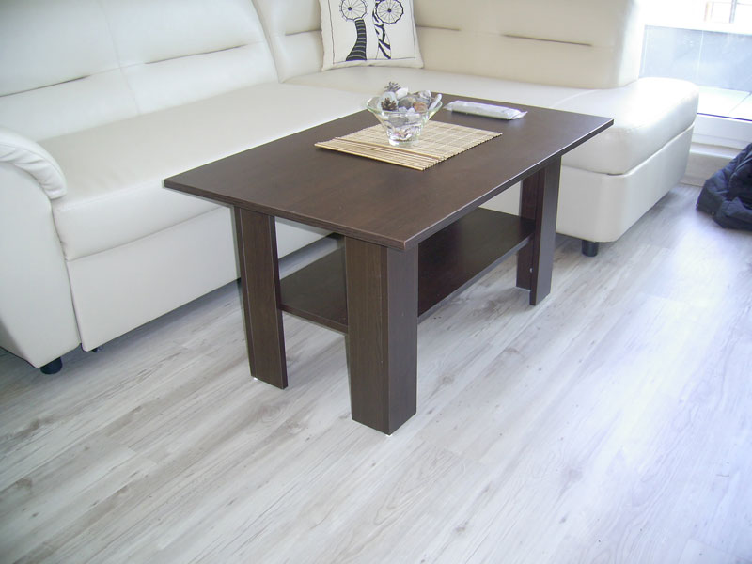
Посетителски маси

Slide 11
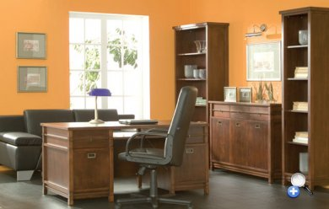

Slide 12
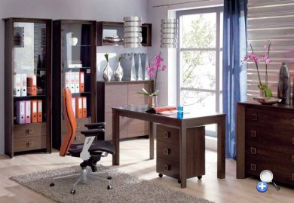

Slide 13
